Slide 1
J - 7
Planning :
Récap’
TP LightHouse
Introduction aux middleware
Intro Serveur / Intro Socket

Slide 2
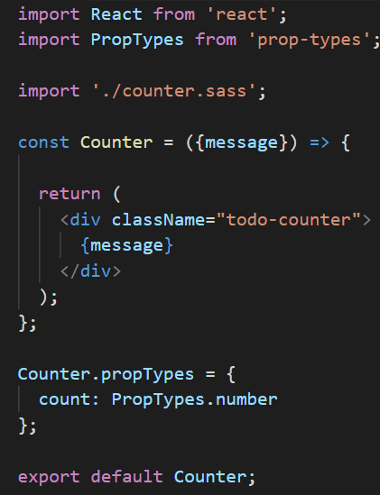
Récap’ Jour 2
On définit un composant : 1- Par, au minimum, un import React 2- Une constante = une fonction qui retourne du JSX 3- Un propTypes
Le propTypes permet de mettre sous contrôle les props

Slide 3



React - Redux
Représente l’app Objet JS immutable
Composant Container
State Global
Composant Container
Renvoie au composant les différentes update
Composant Container
Ecoute les évolutions du state Gère le subscribe à des variables et des méthodes
Spécifique à 1 composant
Nouveau state
Ancien state
Composant StateLess
Action
Reducer
Composant StateLess
Action
Chaque action est catch par le reducer (si présente dans le switch)
Composant StateLess
Action
Composant StateLess
Action
Chaque composant dispatch 0 ou n action

Slide 4
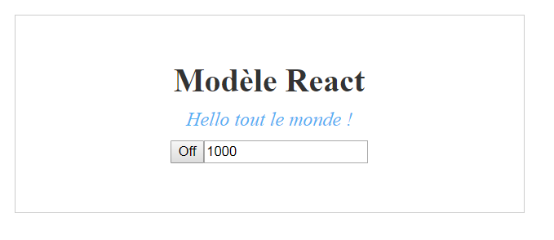
Practice Time !
On veut créer un bouton qui change le background de la page, au click sur un bouton. Si on re-click le background redevient blanc. → En gros on veut pouvoir allumer et éteindre la lumière
Créer le composant
1- Reprenez le React-Modèle, supprimer tous dans le app.js
2- Créer un dossier containers et store ( /!\ il y a un S à containerS )
3- Modifier le composant app :
Un bouton ON/OFF
Un Titre
Un texte
Un Input
4- Le bouton doit réagir au click et appeler une fonction toggleLight (la fonction ! Pas son instance)

Slide 5
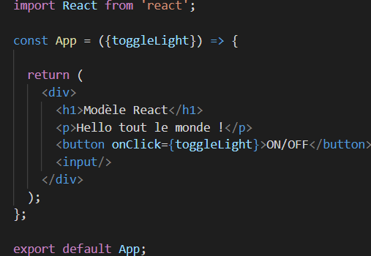

Practice Time !
Composant
Etape 1 : import / export !!!!

Slide 6
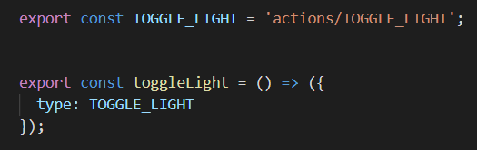
Practice Time !
Créer le action
1- Créer dans le dossier store un fichier reducer.js / index.js / actions.js
2- Dans le action.js créer votre action du type toogle_light
3- Dans le même fichier exporter-la, que le reducer et le container puisse y avoir accès
Créer le réducer
1- Importez l’action que vous venez de créer et de rendre disponible via export
2- Créez une const initialState égale à un objet contenant la variable bool : light
3- Créez une const reducer, egale à un fonction fléchée, prenant comme paramètre le state = initialState et action={}, qui retourne l’inverse de light dans le state, si l’action type est toggle_light

Slide 7
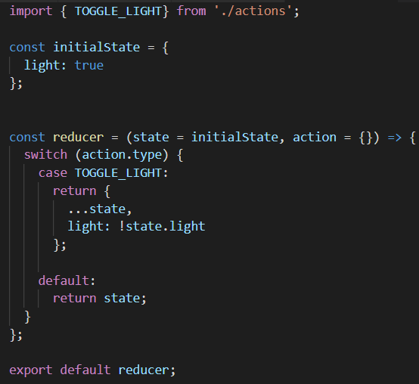

Practice Time !
Reducer

Slide 8
Practice Time !
Créer le container
1- Créer dans le dossier containers un fichier App.js
2- Importer connect de ‘react-redux ’
3- Importer votre composant que l’on veut lier
4- Importez l’action
5- Créez une const mapStateToProps, égale à une fonction fléchée, prenant en paramètre le state, retournant un objet avec un élément de clé « light » et de valeur égale à l’attribut light du state.
6- Créez une const mapDispatchToProps, égale à une fonction fléchée, prenant en paramètre le dispatch, retournant un objet avec un élément de clé « toggleLight » et de valeur égale une fonction ne prenant pas de paramètre, renvoyant une instance de dispatch, prenant en paramètre l’instance de la fonction toggleLight.
7- Faite un export default de l’instance de connect, prennant en paramètre mapStateToProps et mapDispatchToProps puis composé avec app ( f(x)(y) currying)

Slide 9
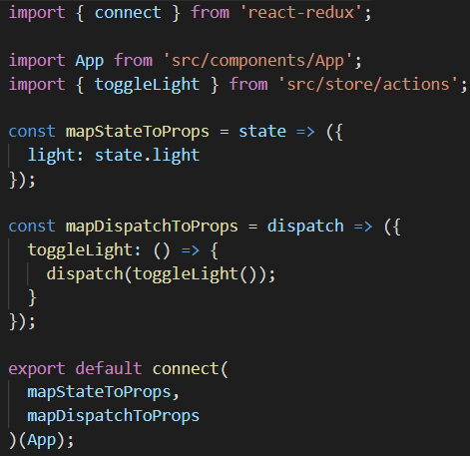

Practice Time !
Container

Slide 10
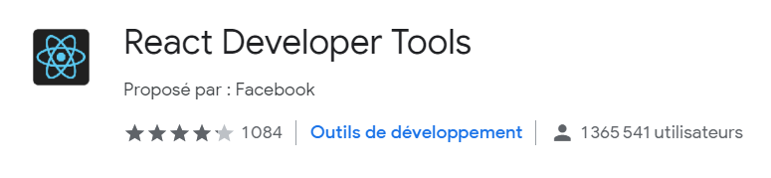
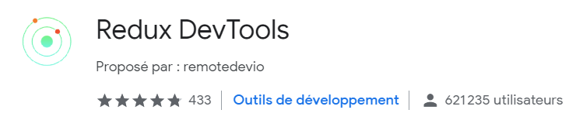
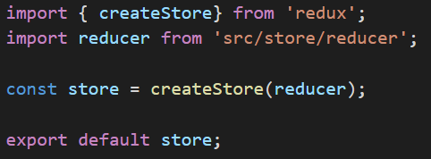
Practice Time !
Maintenant il faut configurer le store, et y donner accès :
Configuration :
Store/index.js

Slide 11
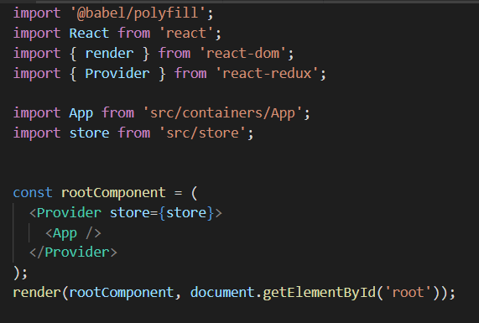
Practice Time !
Permet de transpiler d’ES6 en ES5
Se donner accès au store
Modifier le index.js à la racine comme suit :
Méthode permettant de modifier le dom sur la base du dom virtuel
Méthode permettant d’accèder au store
index.js
On encadre notre composant app avec provider, un High Order Composant
Essayez un yarn start

Slide 12

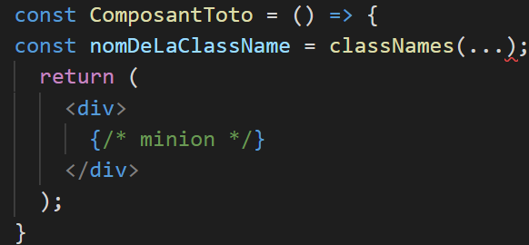
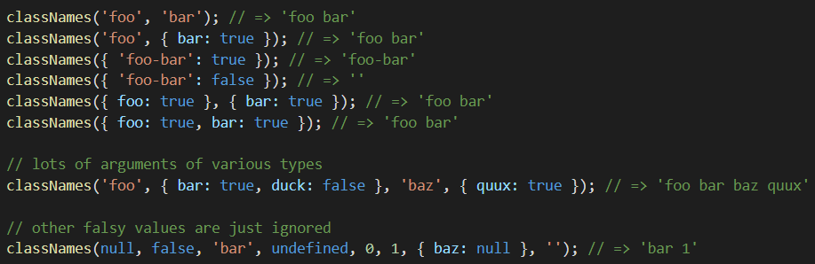
TP – Allumer avec un timer
Reprenons le TP : le bouton on/off
Complétons le avec className : nous aurons une classeName app—night qui correspondra à un background noir.
Il faut donc que cette class soit présente uniquement lorsque la lumière est éteinte
Pour plus de réalisme, utilisez du conditionnel pour afficher le mot ON quand la lumière est éteinte et OFF quand elle est allumée.
Pour info : pour définir une className il faut créer une constante avant le return, dans le composant.

Slide 13
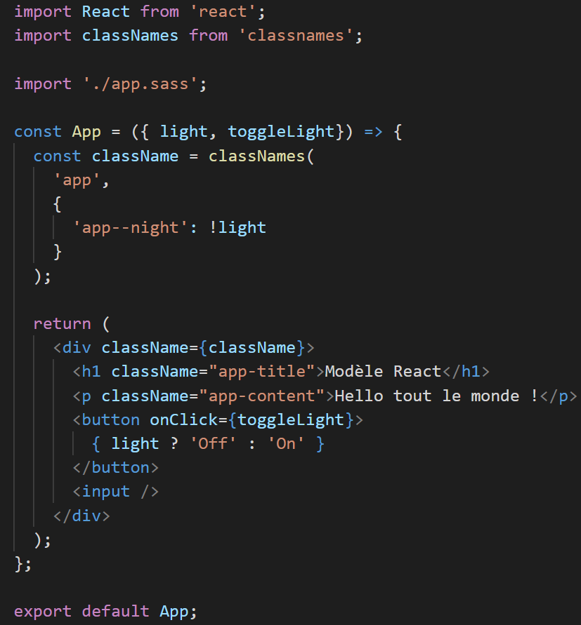

TP – Allumer avec un timer
Modification du composant

Slide 14

TP – Allumer avec un timer
Reprenons le TP d’hier : le bouton on/off
On veut qu’une fois que l’on clique (alors que la lumière est éteinte) on lance un timer.
A la fin de ce timer on éteindra la lumière.
La durée du timer proviendra de l’input
Par défaut de 1000ms.
On veut qu’a chaque modification de l’input on envoie la nouvelle valeur du timer au state.
→ On va donc commencer par balader cette valeur d’input depuis le Composant->Container->Action->Reducer

Slide 15

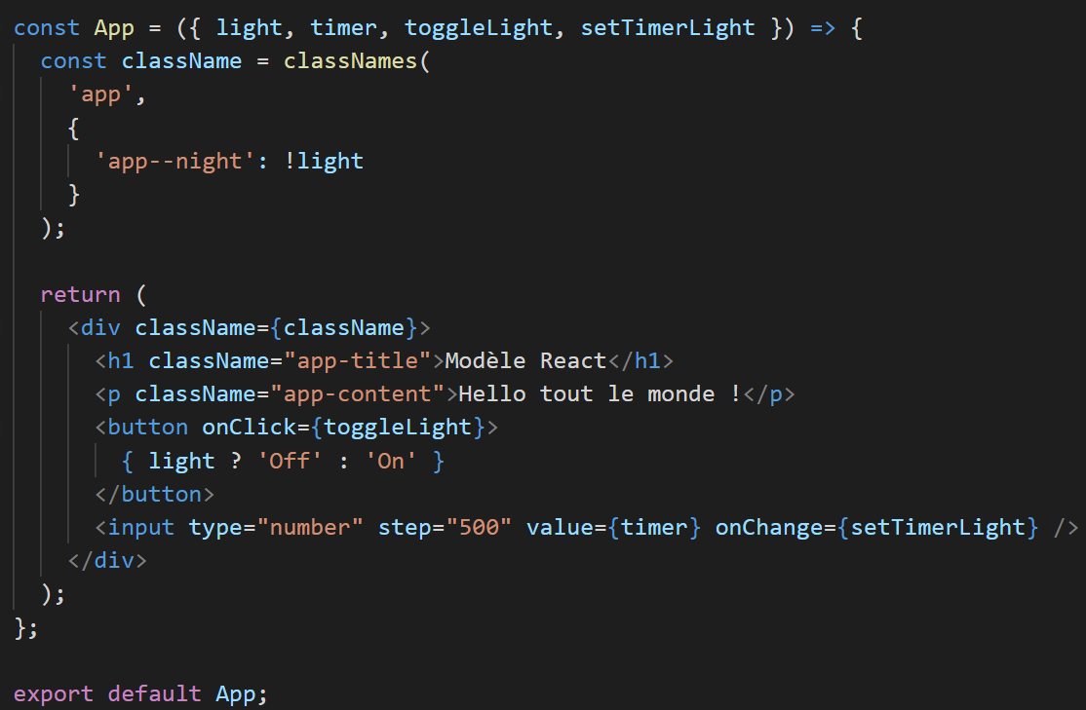
TP – Allumer avec un timer
Le composant :

Slide 16
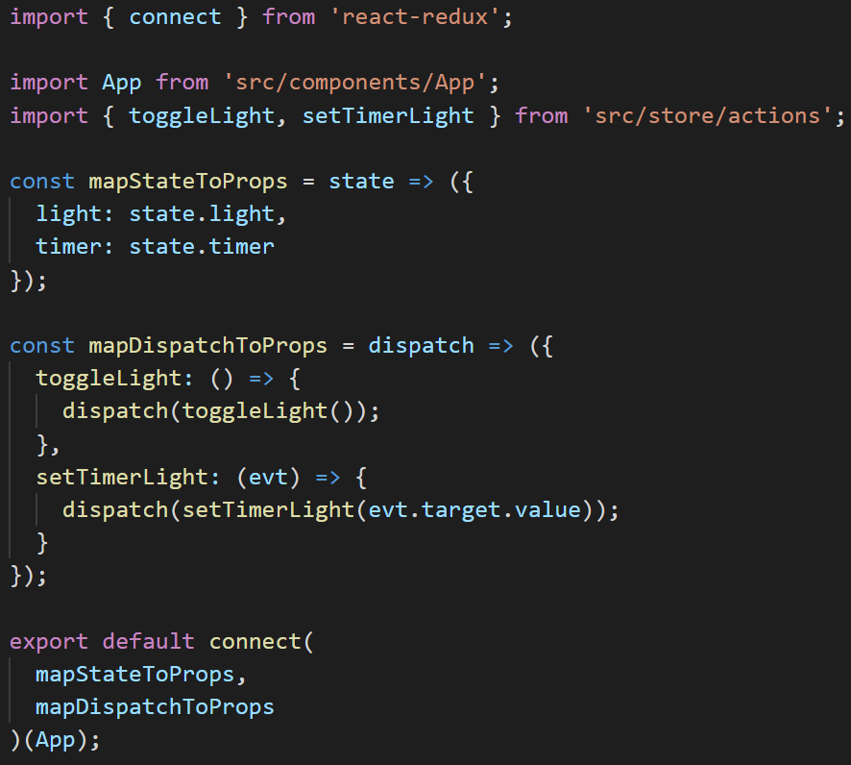

TP – Allumer avec un timer
Le container :

Slide 17
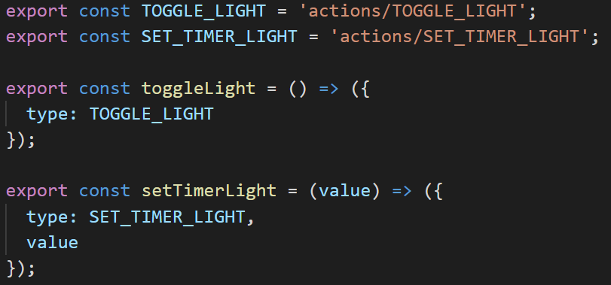

TP – Allumer avec un timer
Les actions:

Slide 18
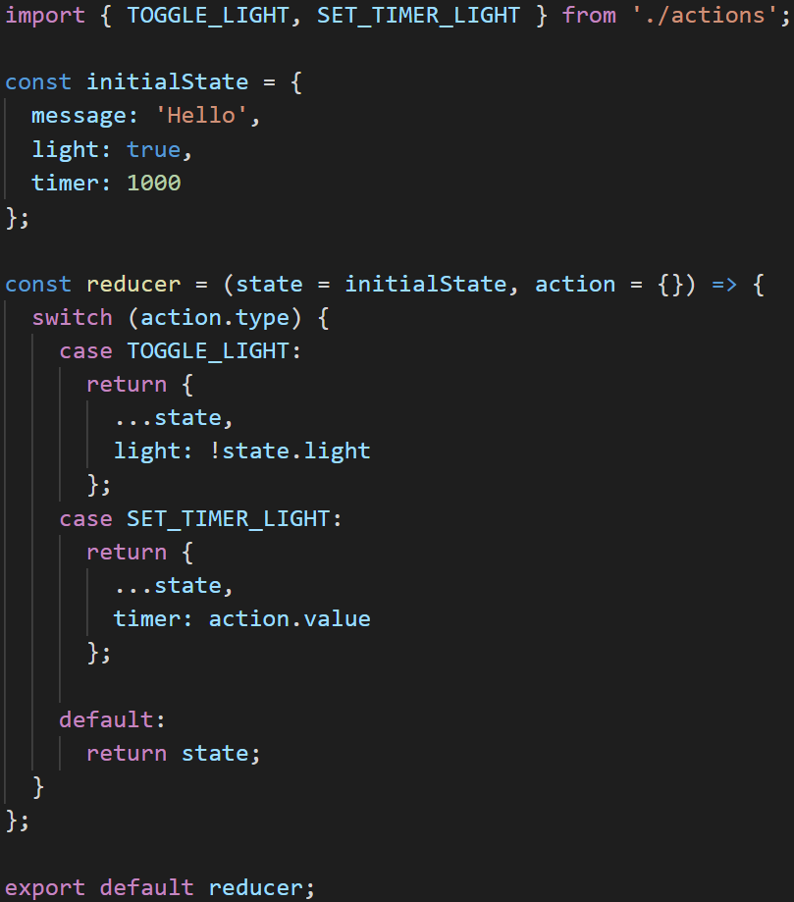

TP – Allumer avec un timer
Le reducer:

Slide 19

Practice time
TodoList FULL REACT-REDUX

Slide 20
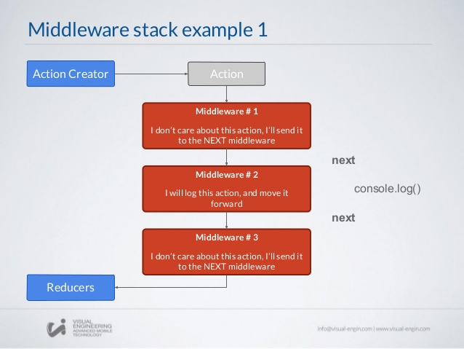
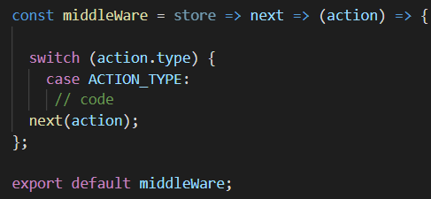
Le MiddleWare
Un middleware est un bout de code qui va agir avant le reducer, comme un reducer
C’est utile si l’on à besoin d’attendre une validation serveur :
1- Au chargement de l’application ( à l’index.js à la racine du projet) on instancie un dispatch d’une action SERVER_MESSAGE. 2- Cette action est catch par un middleware qui va s’occuper de subscribe
3- L’action est ensuite catch par le reducer

Slide 21
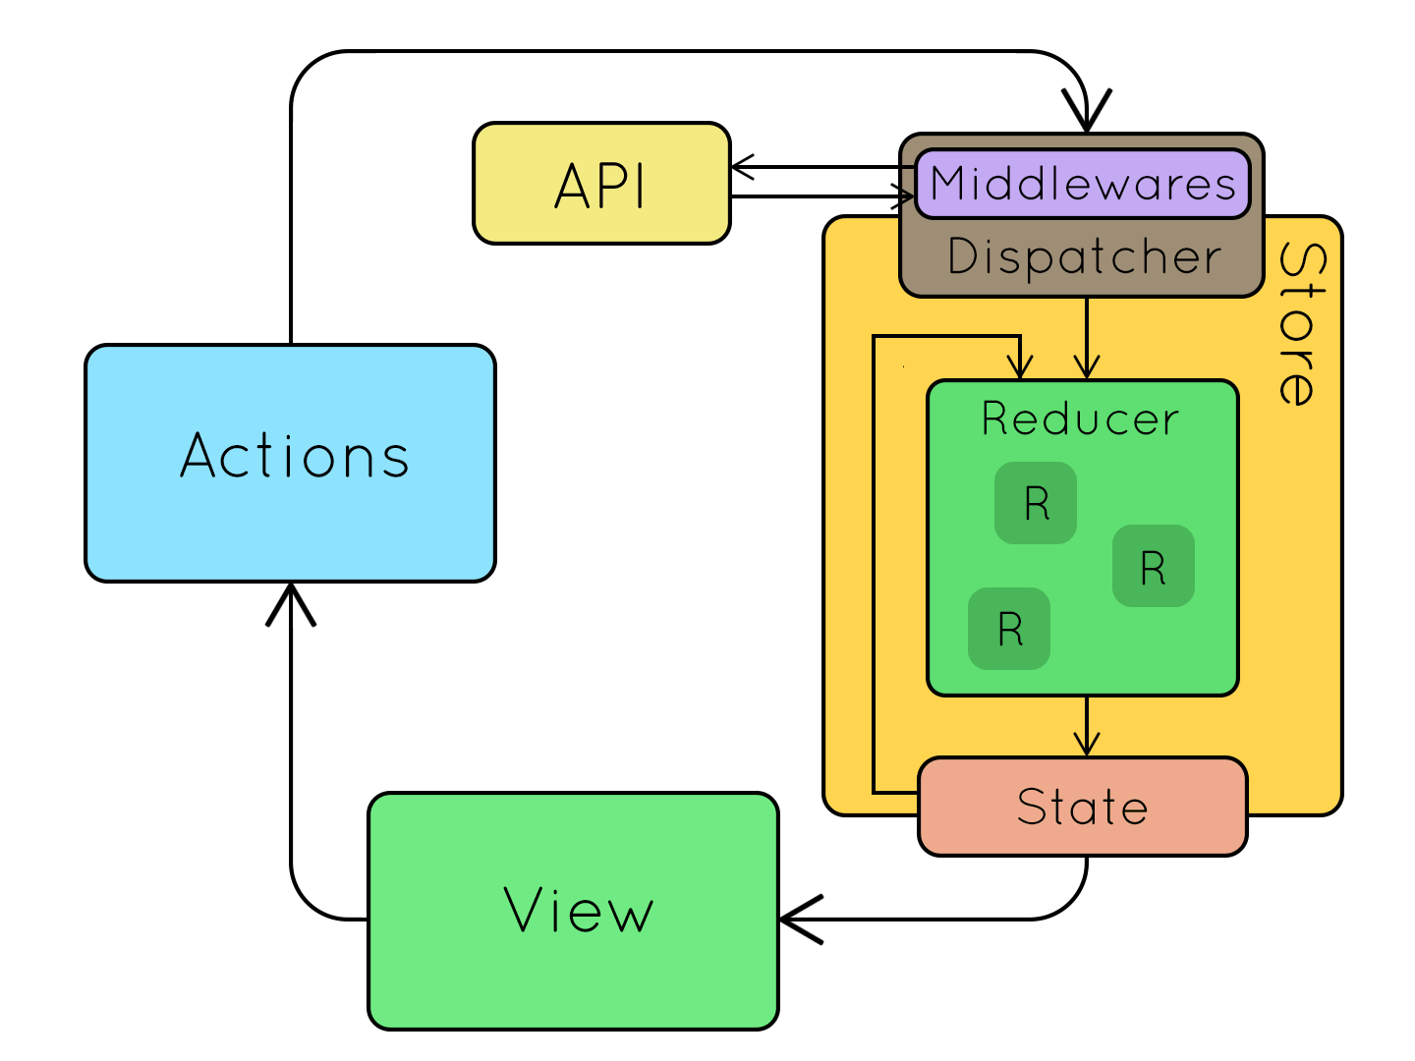
Le MiddleWare

Slide 22

TP – Allumer avec un timer
Reprenons le TP d’hier : le bouton on/off
On veut qu’une fois que l’on clique (alors que la lumière est éteinte) on lance un timer.
A la fin de ce timer on éteindra la lumière.
La durée du timer proviendra de l’input
Par défaut de 1000ms.
On veut qu’a chaque modification de l’input on envoie la nouvelle valeur du timer au state.
Pour info vous aurez besoin de :
La méthode store.getState() qui permet d’obtenir le state: store.getState().light par exemple , renverra la valeur de light
La méthode store.dispatch(function()) qui permet de lancer une action

Slide 23
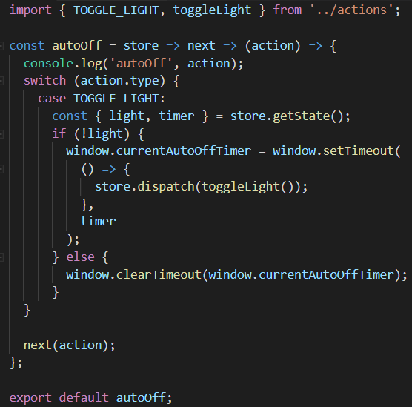

TP – Allumer avec un timer
Ajoutons le middleware

Slide 24

TP – Allumer avec un timer
Ajoutons le middleware

Slide 25
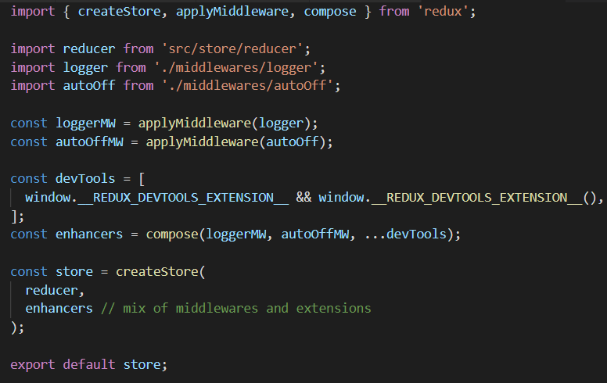

TP – Allumer avec un timer
Maintenant il faut configurer le store :
Configuration :

Slide 26

Pour ceux qui avance vite :
Créer une case à cocher (checkbox)
Prendre en compte le timer uniquement si la case est cochée
Activer le timer
Click Time | Action type | Timer ON/OFF
10h03min40sec – Allumage - Timer On
10h03min50sec – Extinction - Auto
10h20min50sec - Allumage – Timer Off
10h03min50sec – Extinction - Manual
Créer un tableau avec une ligne
Créer une liste ( avec une fonction ES6 comme .foreach par exemple)
Au click sur une ligne celle-ci disparaitra et les autres se décaleront en conséquence

Slide 27
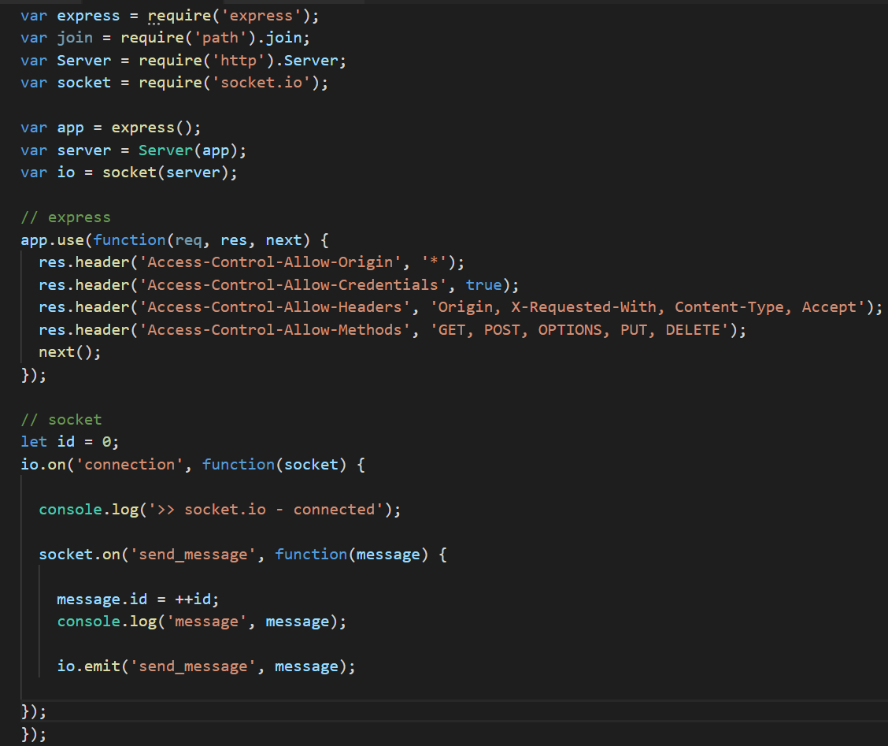
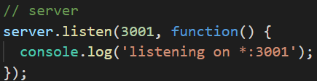
Exemple de fonctionnement coté serveur avec Express
Code coté serveur :
Import d’express Import de module http Import de Socket io coté serveur
Instanciation
Ecoute de la connexion socket
Ecoute d’un message client -> serveur type ‘send_message’
Emission d’un message type ‘send_message’
Lancement du serveur sur le port 3001/ ip localhost par défaut

Slide 28
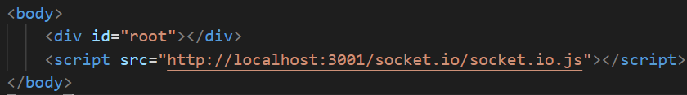
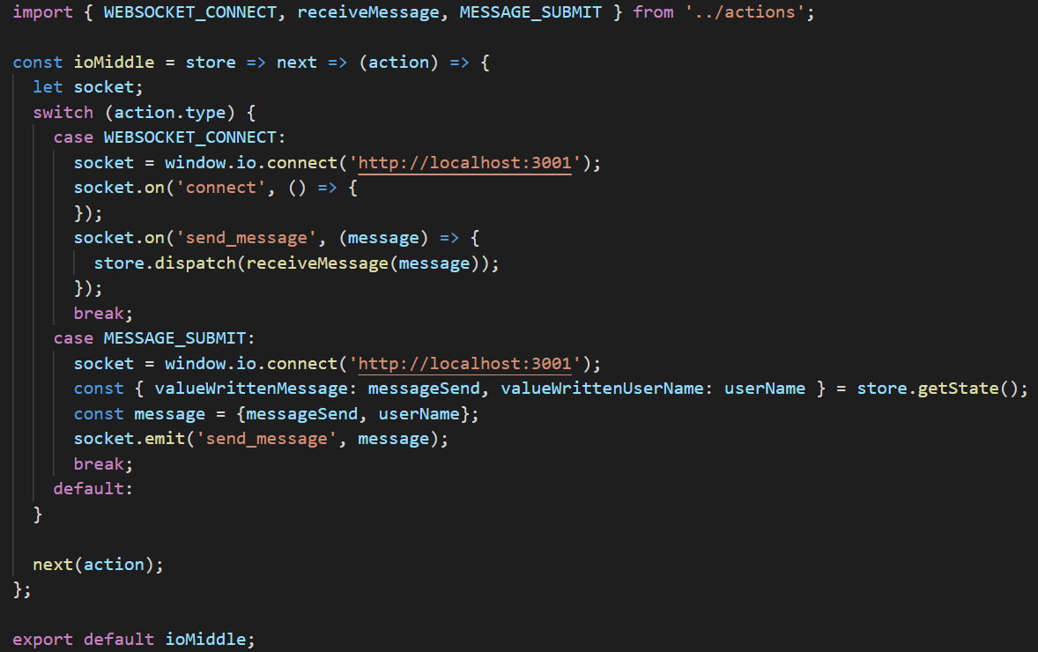
Exemple de fonctionnement coté serveur
Code coté client :
Import de socket io coté client
Connexion au socket
Ecoute de la connexion
Ecoute de la réception d’un message type ‘send_message’
Connexion à un nouveau canal socket
Emission d’un message

Slide 29
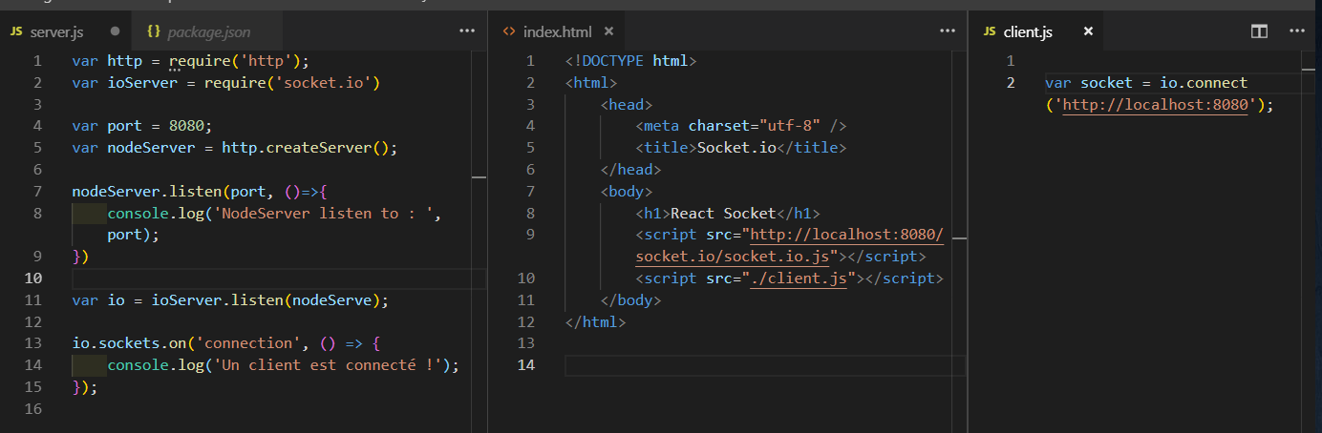
Exemple de fonctionnement coté serveur sans Express

Slide 30
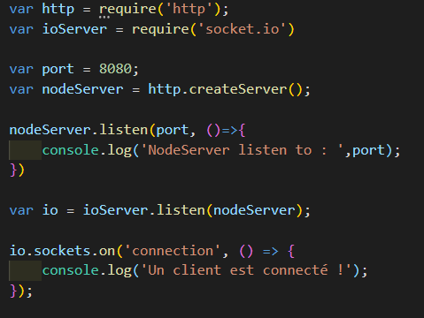
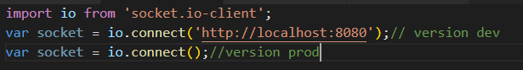
Exemple de fonctionnement coté serveur sans Express

Slide 31
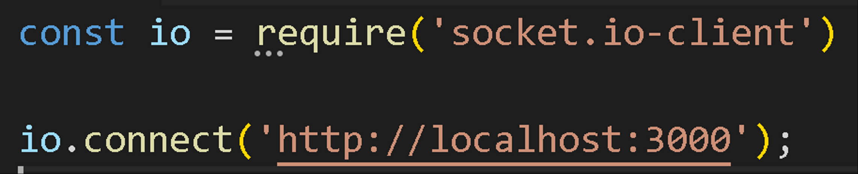
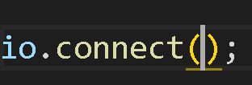
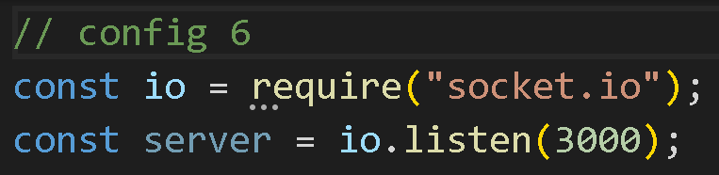
Exemple de fonctionnement coté client sans Express
Si on se trompe d’ip
Si on oublie le io.listen

Slide 32
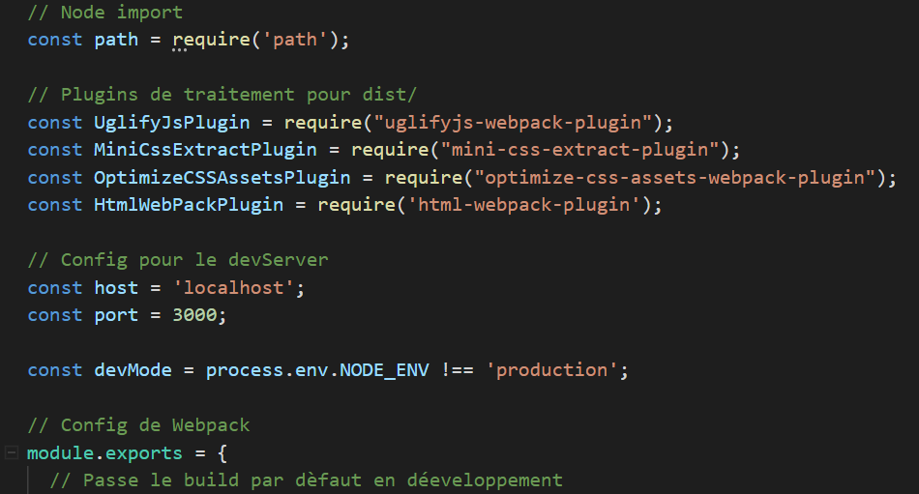
Exemple de fonctionnement coté serveur
Attention : Webpack tourne sur le port 3000
Le serveur nodeJS devra donc tourner sur un port différent, par exemple 3001

Slide 33
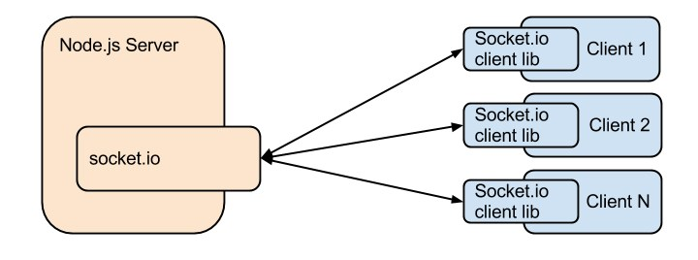
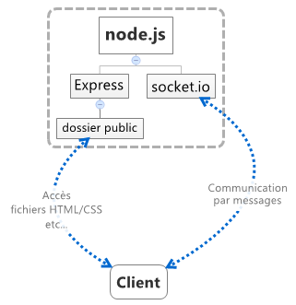
Socket.io
Socket.IO est une bibliothèque JavaScript pour les applications Web en temps réel. Il permet une communication bidirectionnelle en temps réel entre les clients Web et les serveurs. Il comporte deux parties: une bibliothèque côté client qui s'exécute dans le navigateur et une bibliothèque côté serveur pour Node.js.
https://www.isnbreizh.fr/ixn/activity/p5jsServer/p5jserverHowTo/p5jserverHowTo.html
http://miageprojet2.unice.fr/index.php?title=Intranet_de_Michel_Buffa/MBDS_2014-2015_Prise_de_contact_NodeJS_%2B_chat_%2B_mini_jeu_multi_participants

Slide 34
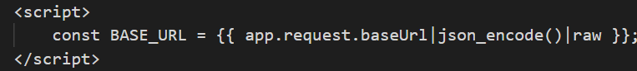
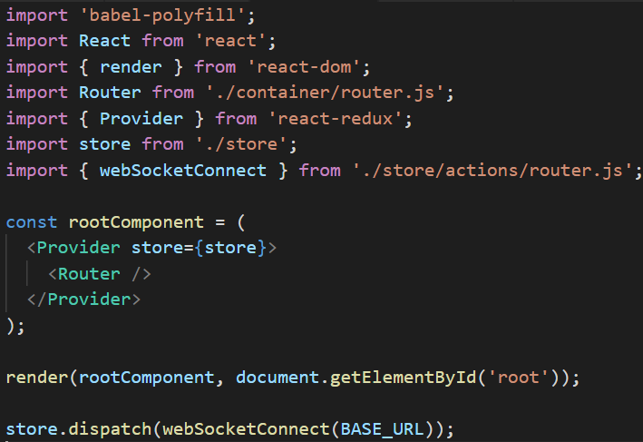
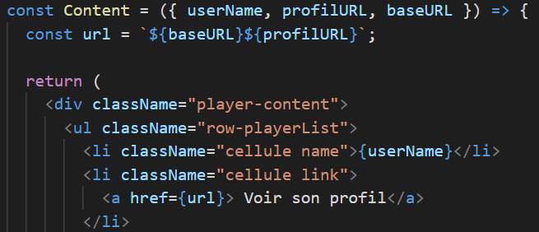
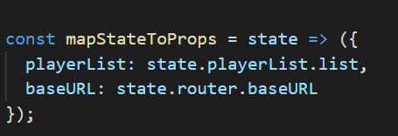
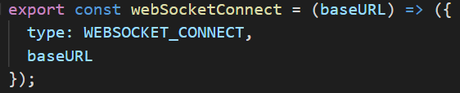
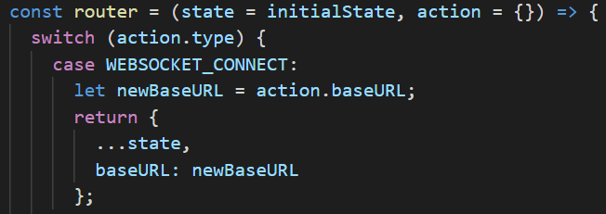
Passer des variables du serveur -> front
Lorsque c’est le serveur qui initie le rendu, on peut ajouter des variables dans le header :

Slide 35
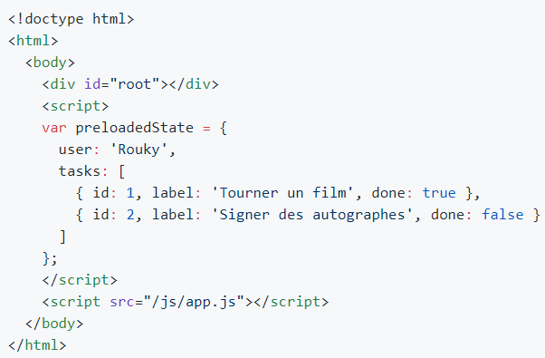
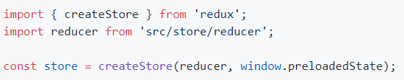
Preload State
Lorsqu'on crée le store, on peut injecter des données initiales dans notre state.
C'est très utile quand on doit reprendre un state qui aurait été calculé côté serveur.
Pour cela, on passe l'objet que l'on souhaite en deuxième argument de la fonction createStore.

Slide 36
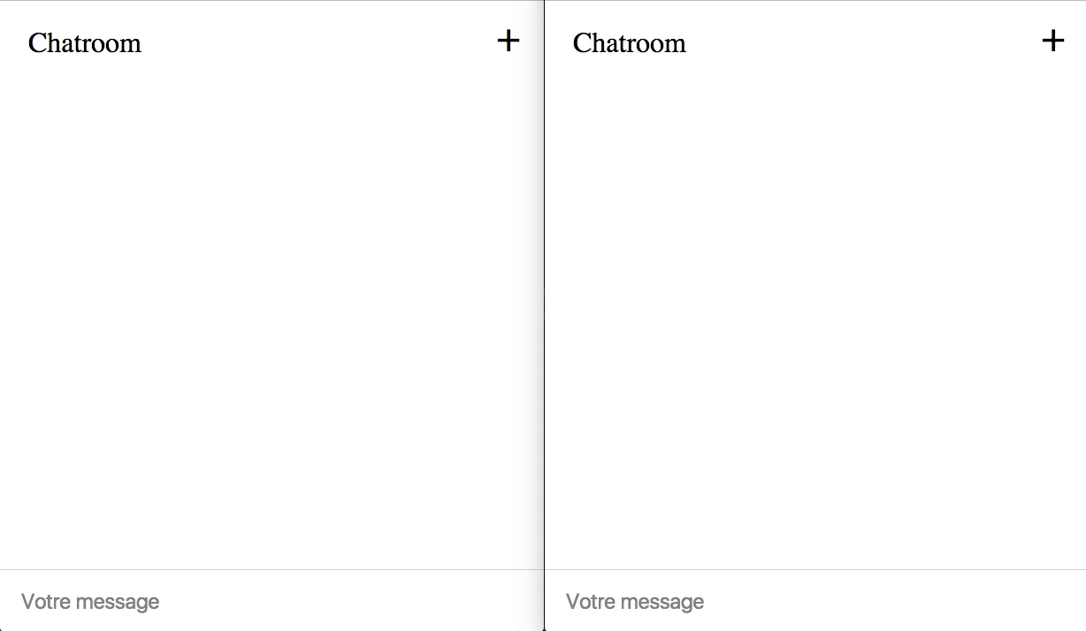
TP Chatroom – Socket.io
Créer une version statique avec les composants + fichiers sass
a- Décomposer l’application en plusieurs composants (ne pas oublier le composant qui englobe tous les autres) b- Import/Export + rajouter manuellement les variables ou fonctions () => {}
c- Créer les fichiers de style : .sass sans oublier les id/className
d- Créer le fichier app.js à la racine de src

Slide 37
TP Chatroom – Socket.io
2. Créer les containers de chaque composant, bien changer le chemin d’import dans le composant app
3- Ajouter les mapStateToProps avec les propriétés ajoutées en statique
4- Avant d’ajouter la mapDispatchToProps, faire la liste des interactions voulues
Formulaire : - Ce que l’utilisateur écrit à chaque instant dans le formulaire
- Vider le formulaire lors de la soumission
- Envoyer le contenue texte du formulaire
Setting : - Setting caché / visible
- Ce que l’utilisateur écrit à chaque instant dans le formulaire
- Afficher / Cacher les settings
- Envoyer le contenue texte du formulaire
Message : - message reçu

Slide 38
TP Chatroom – Socket.io
Rendre dynamique l’aplication : 5- Compléter les container avec les besoins de variables et méthodes
6- Créer le fichier action avec les constante d’action + les créateurs d’actions 7- Créer le reducer :
a- Créer l’initial state ( on initialise la liste des variables)
b- Créer la boucle switch avec les différents cas d’action
8- Astuce pour le setting : utiliser les className
Permettre l’utilisation du de redux :
9- Créer le fichier store.js
10- Encadrer le composant App avec le provider pour donner l’accès au store

Slide 39
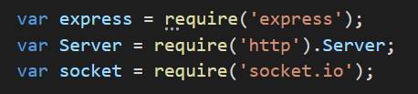
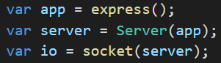
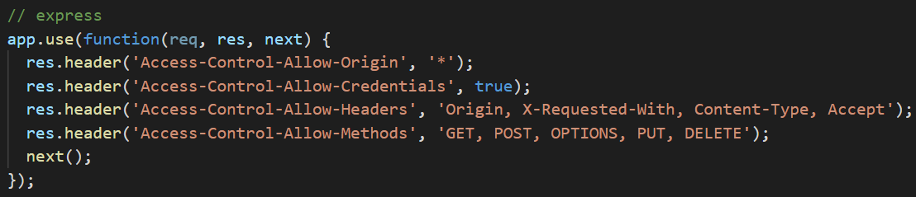
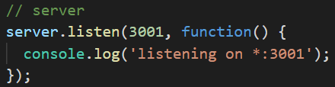
TP Chatroom – Socket.io
Créer le coté serveur:
Importer les librairies
Instancier
Requete
Ecoute du port

Slide 40
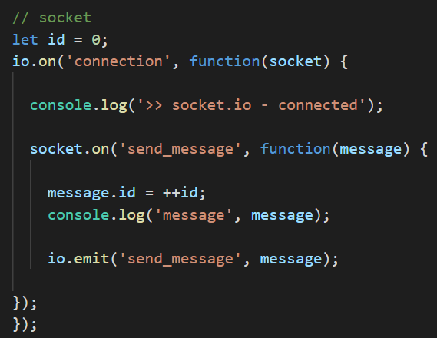
TP Chatroom – Socket.io
Code socket:
Ecoute de la création d’un canal socket
Ecoute de la réception d’un message client -> serveur dont l’identifiant est ‘send_message’
Incrémenter l’id du message pour créer des key dans la liste de composant
Emettre une response du serveur → client

Slide 41
Exemple de fonctionnement coté serveur
Code coté client :
Import de socket io coté client
Connexion au socket
Ecoute de la connexion
Ecoute de la réception d’un message type ‘send_message’
Connexion à un nouveau canal socket
Emission d’un message

